Slide 1
CHÀO MỪNG CÁC EM
ĐẾN VỚI TIẾT HỌC HÔM NAY!

Slide 2
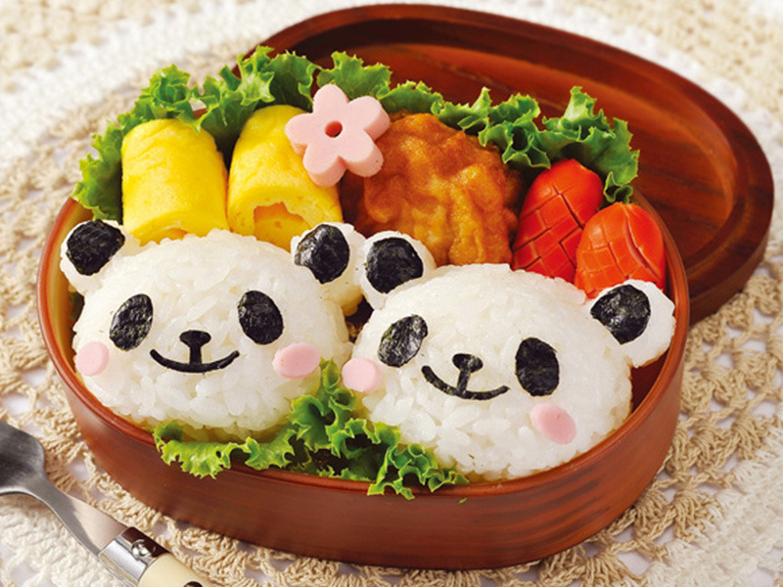
Ai nhanh trí hơn?
Em hãy kể những món ăn được tạo hình đã làm hoặc được ăn?

Slide 3
BÀI 3: IN TRANH KẾT HỢP NHIỀU BẢN KHẮC
(2 Tiết)

Slide 4
NỘI DUNG BÀI HỌC
Khám phá
Sáng tạo
Thảo luận
Ứng dụng

Slide 5

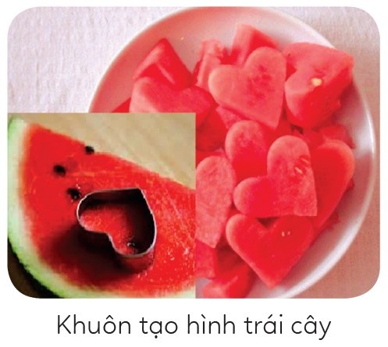
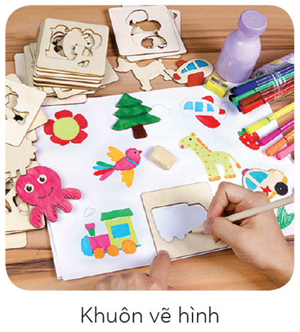
2020 MEMORIES
KHÁM PHÁ
Quan sát hình ảnh trong SGK trang 10:
You could enter a subtitle here if you need it

Slide 6
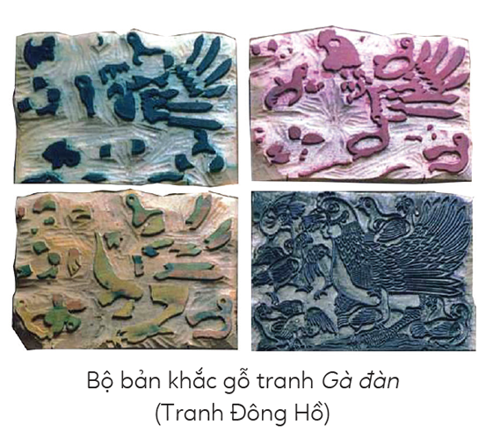
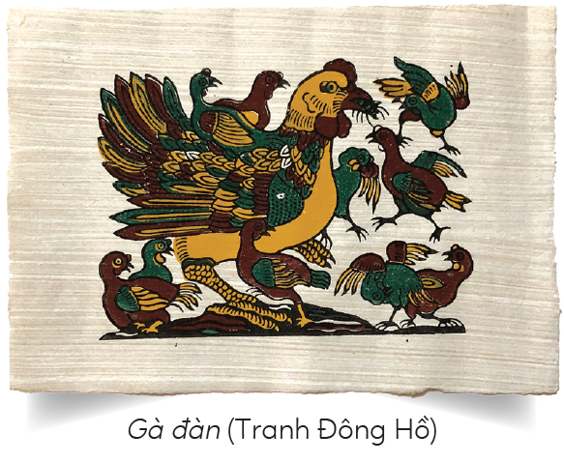
Bản in khắc gỗ

Slide 7

Thảo luận cặp đôi
Qua các hình ảnh vừa quan sát, hãy trả lời câu hỏi:
+ Giới thiệu những cách tạo ra khuôn in và cách in.
+ Khuôn in thường được làm bằng chất liệu gì?
+ Em có thể kể và giới thiệu thêm những hình ảnh tự nhiên từ các đồ vật có thể tạo thành khuôn in?
+ Con người đã học được gì từ thiên nhiên?

Slide 8
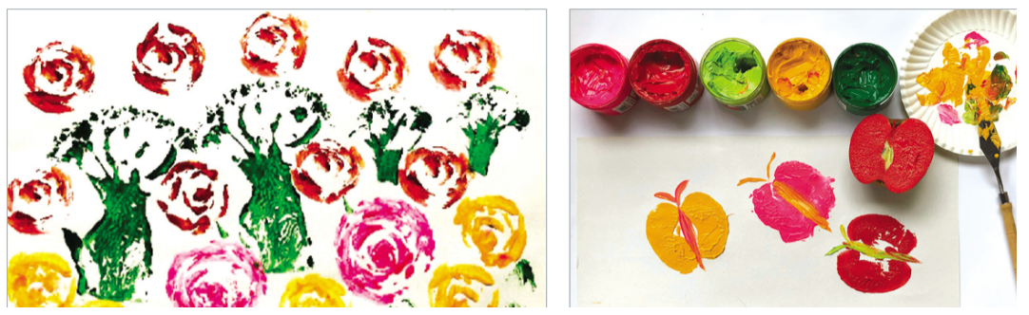
A PICTURE IS WORTH A THOUSAND WORDS
Hãy quan sát và cho biết bức tranh này được in bằng khuôn gì?
Qua đây em biết tạo ra bức tranh in bằng những cách nào?
Màu và cách in như thế nào?

Slide 9
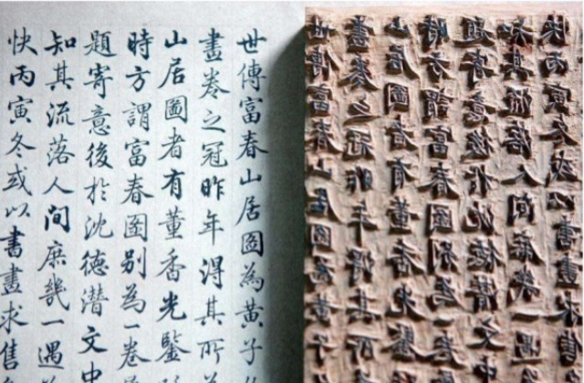
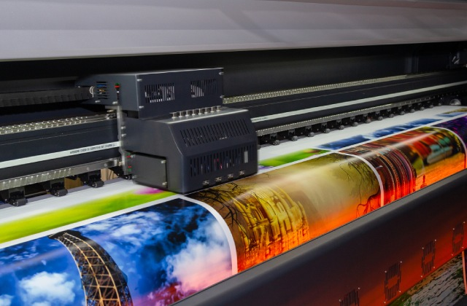
Một số kỹ thuật in ấn
In kỹ thuật số
In chữ nổi trên bề mặt gỗ

Slide 10
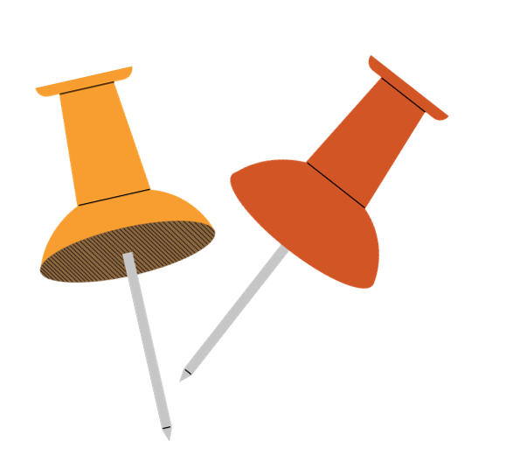
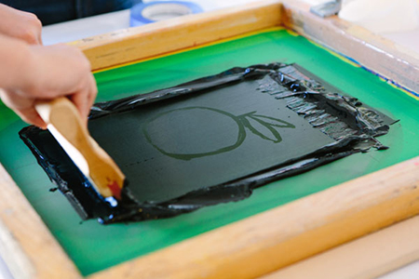
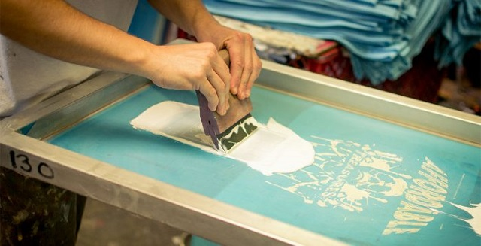
Một số kỹ thuật in ấn
In lụa

Slide 11
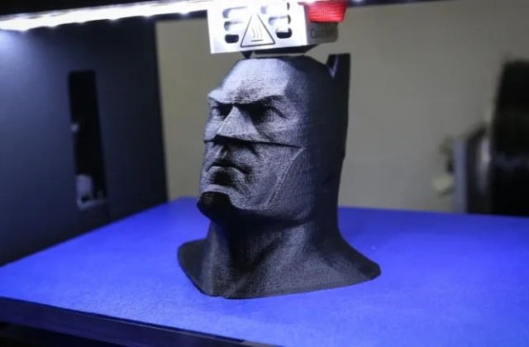
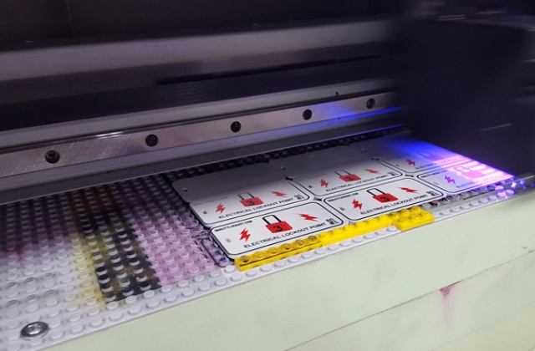
Một số kỹ thuật in hiện đại
In 3D
In UV

Slide 12
SÁNG TẠO
Tìm ý tưởng
Bước 3: Xác định phương pháp thực hành.
Bước 1: Xác định chủ đề in.
Bước 2: Chọn hình tượng điển hình để tạo khuôn.

Slide 13
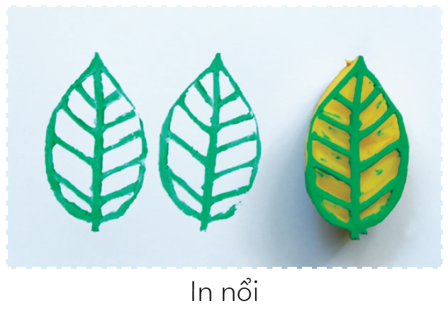
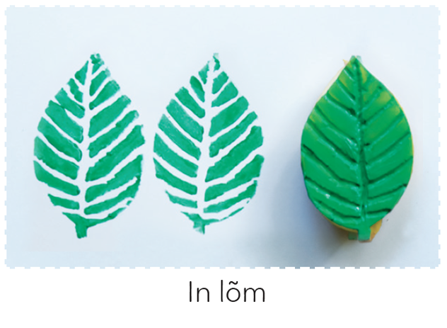
Tham khảo một số ý tưởng và sản phẩm tạo khuôn in

Slide 14

Thực hành
Yêu cầu: Học sinh thực hành theo cá nhân hoặc nhóm nhỏ. Học sinh có thể:
Tạo khuôn hình đồ vật kết hợp với vẽ bổ sung một số chi tiết để hoàn thàn sản phẩm.
Tạo khuôn hình in bằng sử dụng củ, quả.

Slide 15
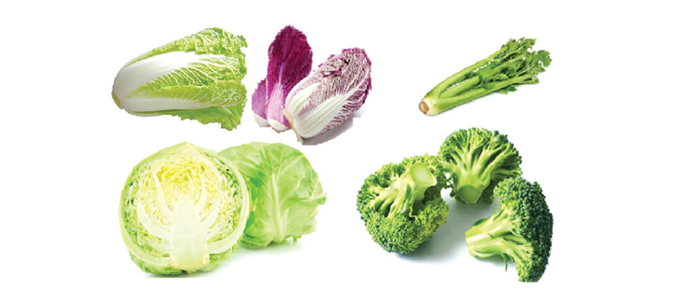
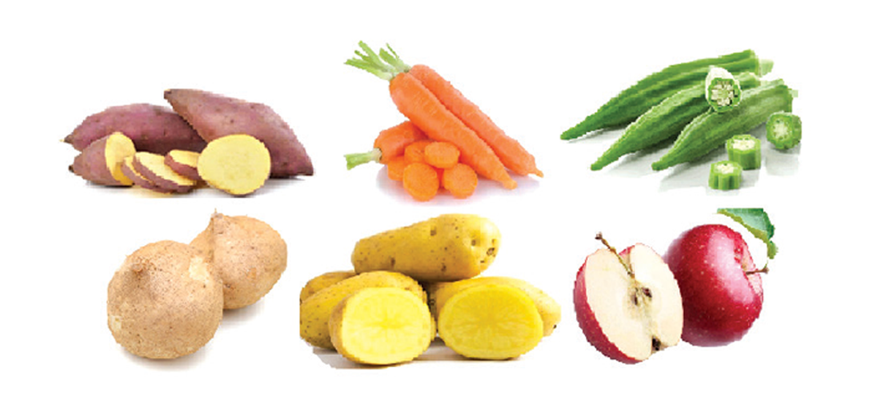
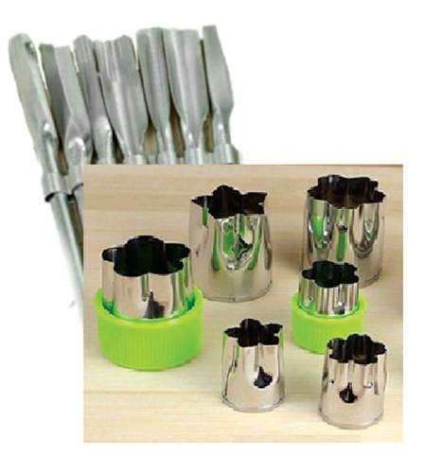
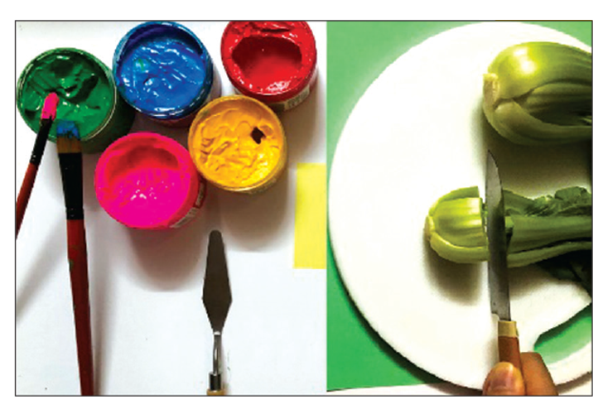
Thực hành
Bước 1:
Chọn vật liệu và tạo khuôn

Slide 16
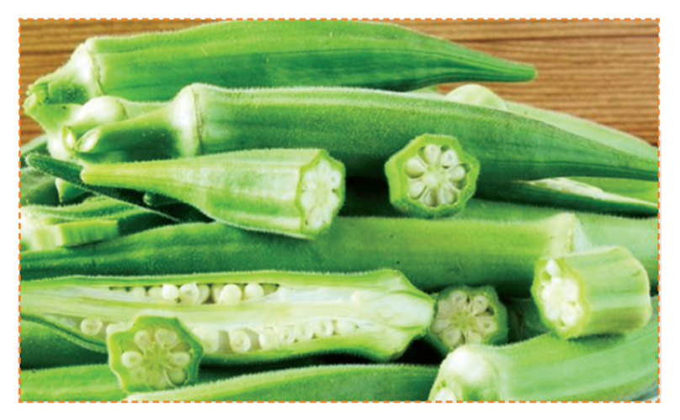
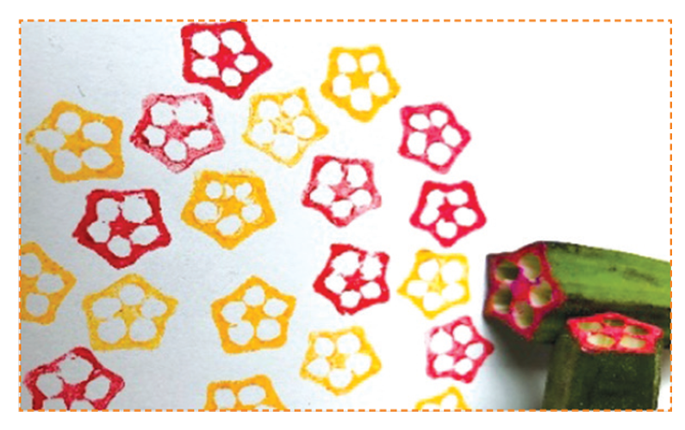
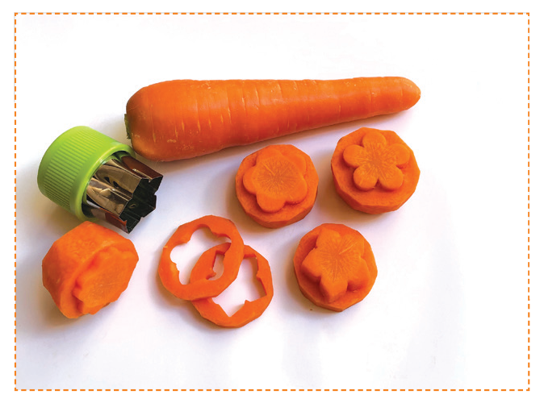
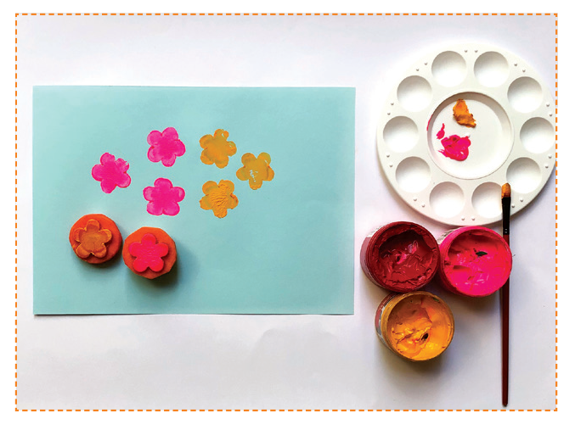
Thực hành
Cách tạo khuôn in từ rau, củ, quả

Slide 17
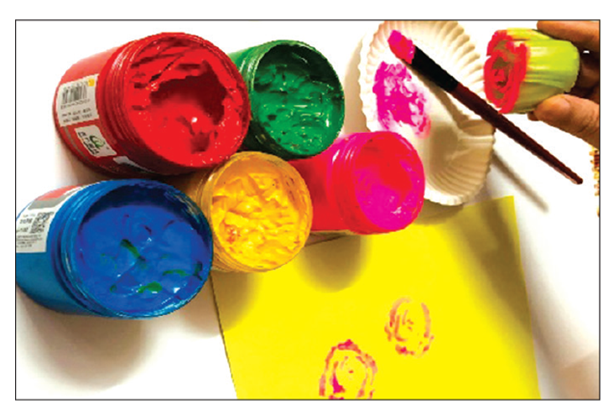
Thực hành
Bước 2:
Quét màu lên các khuôn in vừa tạo.

Slide 18
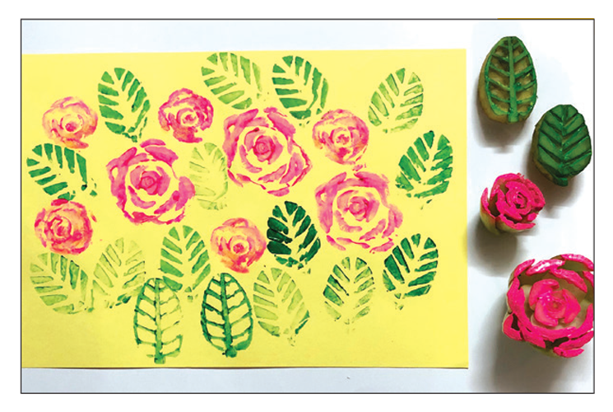

Thực hành
Bước 3:
Tiếp tục in để tạo ra bố cục chính.

Slide 19
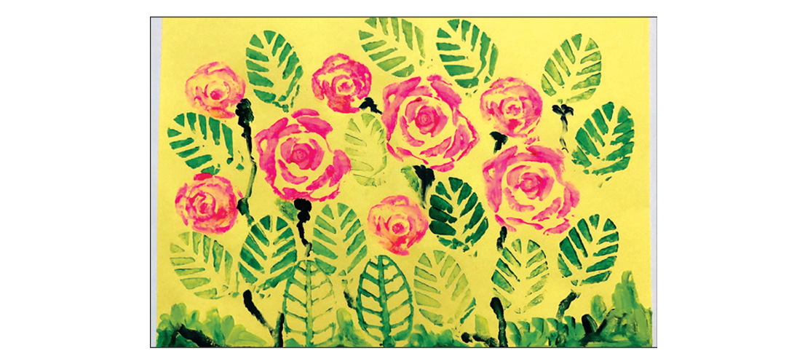
Thực hành
Bước 4:
Hoàn thành bức tranh.

Slide 20
THẢO LUẬN
Trưng bày sản phẩm, quan sát, nhận xét, đánh giá sản phẩm của mình và của bạn.

Slide 21
Gợi ý thảo luận
+ Cách thực hiện sản phẩm của em?
+ Em có thể chỉ ra chỗ sáng tạo nhất của sản phẩm không?
+ Em thích phần nào nhất, vì sao?
+ Cảm nhận của em về sản phẩm?

Slide 22


ỨNG DỤNG
Khuôn in có những ứng dụng gì trong cuộc sống hằng ngày mà em biết?
Em có dự định gì qua bài học này?
Qua bài học hôm nay, em có ý tưởng gì để sản phẩm của mình sáng tạo, hoàn thiện hơn?
You could enter a subtitle here if you need it

Slide 23
ỨNG DỤNG
01.
Vận dụng ý tưởng sáng tạo, sử dụng các đồ vật có sẵn để tạo ra những bức tranh trang trí cho góc học tập của mình.
02.
Vận dụng kĩ thuật in tạo hình để làm ra những tấm thiệp tặng người thân, bạn bè.

Slide 24
Em cần nhớ
In nổi, in lõm là hai cách in bằng bản khắc.
Một bức tranh in trải qua 3 bước chính là vẽ mẫu, khắc bản khắc và in.
Sự kết hợp hài hòa của các yếu tố tạo hình làm cho bức tranh in sinh động hơn.
Sự kết hợp các bản khắc là một kĩ thuật rất thú vị của quá trình sáng tác tranh in.

Slide 25
HƯỚNG DẪN VỀ NHÀ
Hoàn thành bài tập ứng dụng.
Xem trước bài 4, SGK Mĩ thuật 6.
Chuẩn bị đồ dùng học tập cho bài 4.

Slide 26
CẢM ƠN CÁC EM
ĐÃ LẮNG NGHE BÀI GIẢNG!

